Slide 1
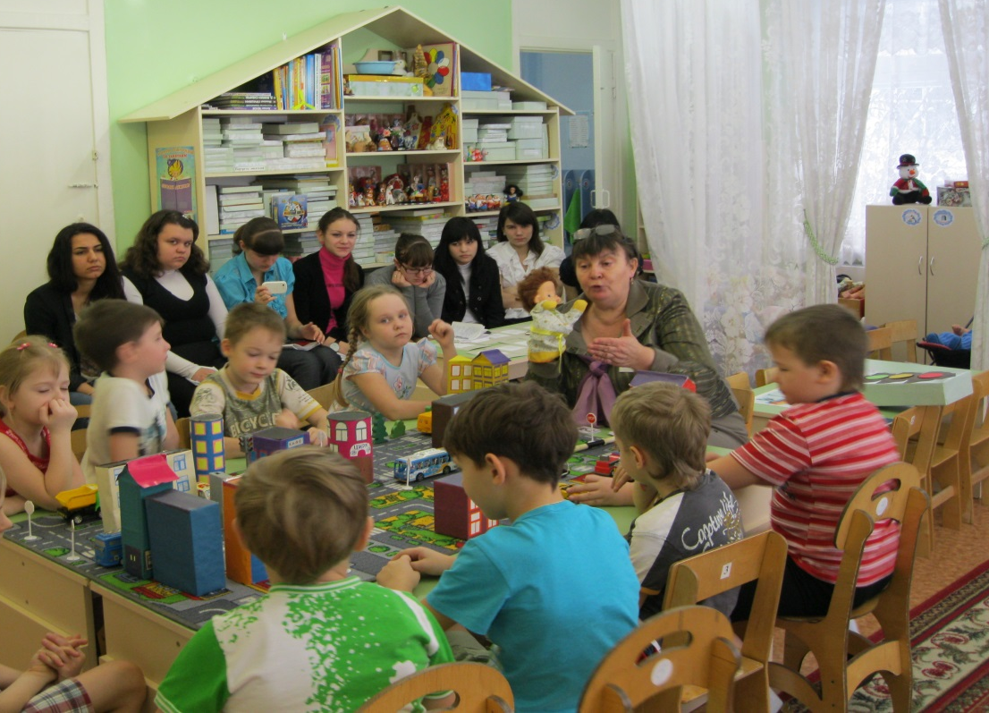
«Организация практики студентов педагогического колледжа в детском саду»
Старший воспитатель МКДОУ д/с № 460
Панюшкина М.М.

Slide 2
Наблюдается:
Старение педагогических кадров;
Текучесть вновь пришедших работников (трудоустройство из-за детей);
Отсутствие притока молодых специалистов, выпускников НПК, НГПУ.
Потребность в молодых специалистах!

Slide 3
Нами были изучены сильные стороны и возможности ДОУ:
Более 10 лет ДОУ является площадкой для организации практики студентов музыкального отделения НПК № 2;
Территориальная близость НПК № 2 и открытие дошкольного отделения по специальности воспитатель детей дошкольного возраста;
Наличие высшего образования у педагогов;
Наличие опыта работы у педагогов первой и высшей квалификационной категории;
Наличие желания и умений в организации мастер-классов, коллективных просмотров.

Slide 4
Организуя тесное взаимодействие с НПК № 2 мы ожидаем:
Передать накопленный педагогический опыт.
Предоставить возможность студентам на практике продемонстрировать полученные знания по теории и методике дошкольного воспитания.
Повысить интерес к педагогической профессии.
Надеемся привлечь выпускников педагогического колледжа с целью дальнейшего трудоустройства.

Slide 5
Направления работы:
Работа с педагогами ДОУ
Работа
со студентами
Работа с предметными преподавателями ТМ ДВ

Slide 6
Работа со студентами ДОУ
ЦЕЛЬ: Формировать у студентов педагогические умения и профессионально значимые качества личности воспитателя.
Задачи: Формировать умение проектировать воспитательно-образовательный процесс в соответствии с программой, реализуемой в ДОУ, уровнем развития детей и интеграцией образовательных областей. Способствовать формированию умения мотивировать и организовывать детей на разные виды деятельности в соответствии с их потребностями и возможностями. Развивать умение устанавливать конструктивное взаимодействие с родителями, используя разнообразные формы. Формировать умение осуществлять рефлексию собственной педагогической деятельности на основе анализа результатов детской деятельности.

Slide 7
Работа с предметными преподавателями ТМ ДВ
ЦЕЛЬ: Повысить профессиональные компетенции преподавателей ПК в вопросах дошкольного воспитания посредством организации теоретико-ориентированных и практико-ориентированных мероприятий.
Информационно-методическая поддержка преподавателей : семинары, открытые просмотры НОД, памятки, рекомендации.

Slide 8
Этапы практики:
1. Ознакомительно-адаптационный
(Знакомство с детским садом)
2. Диагностико-прогностический ( Особенности организации образовательной деятельности)
3. Конструктивно-исполнительский ( Организация работы с родителями; проведение НОД художественно-эстетической направленности,; познавательной направленности: ФЭМП, развитие речи, экология)
4. Итоговый.

Slide 9
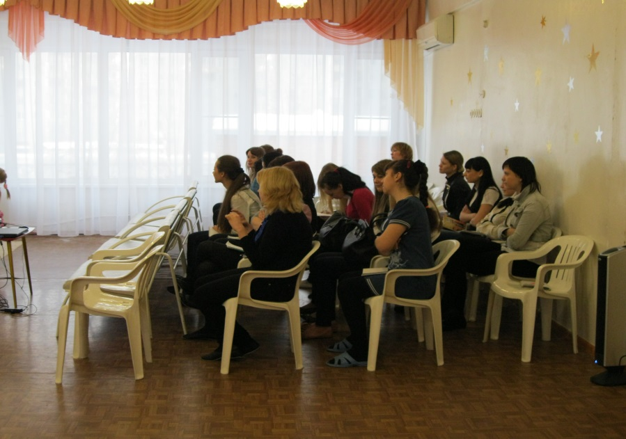
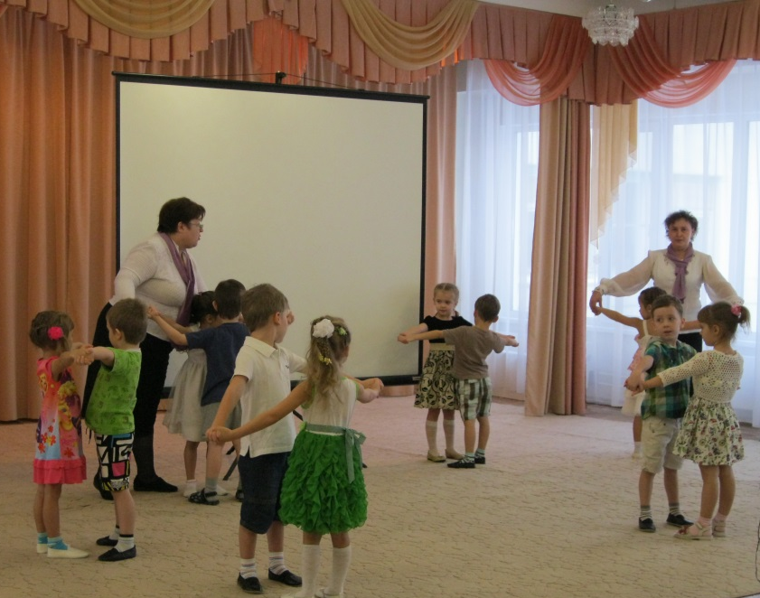
1. Экскурсии по детскому саду; виртуальная экскурсия через просмотр презентации.
2. Организованы коллективные просмотры образовательной и совместной деятельности.

Slide 10
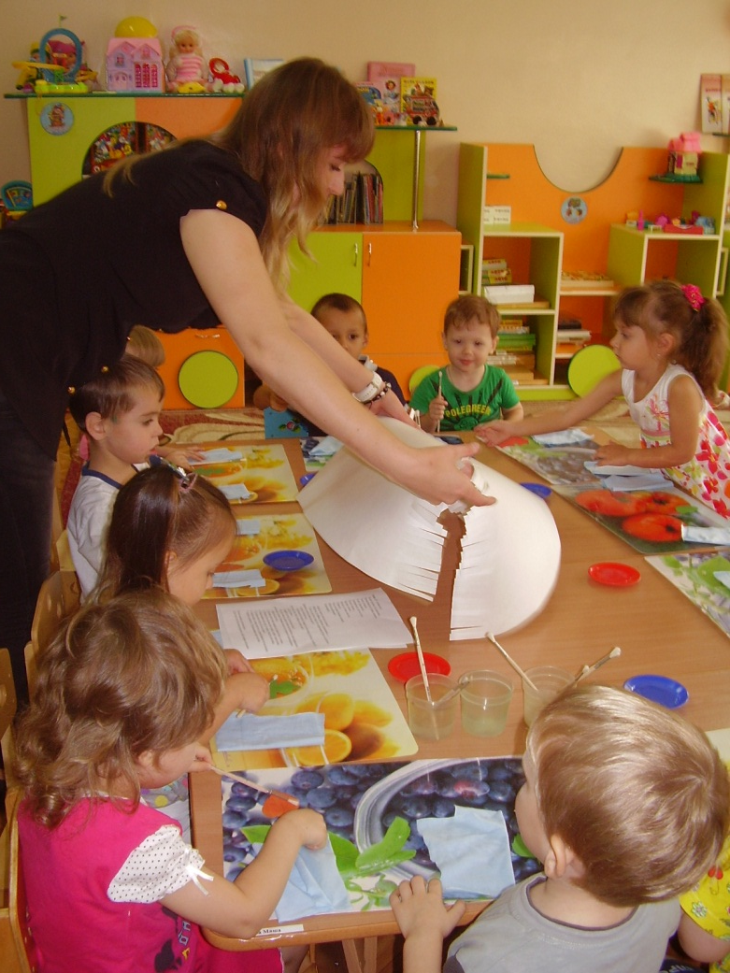
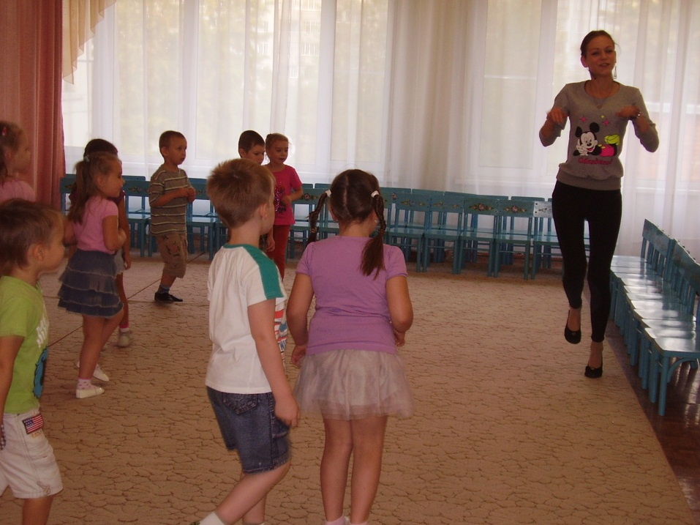
3. Предоставлена возможность студентам продемонстрировать педагогические способности.
4. Возможность свободного общения с педагогами, детьми.

Slide 11
Положительные стороны взаимодействия
1. Получили положительные отзывы и благодарность от администрации педагогического колледжа о коллегах ДОУ.
2. У педагогов появилась возможность передачи опыта студентам и объективной оценке со стороны преподавателей.
3. Педагоги стали успешно реализовываться в роли «наставника», что позволило продемонстрировать свой профессионализм, проявить творчество при организации открытых просмотров.

Slide 12
СПАСИБО ЗА ВНИМАНИЕ!

